Slide 1




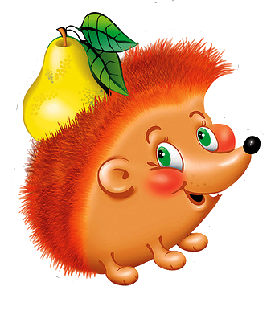

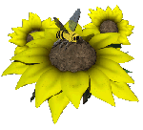

«Презентация к уроку по учебному предмету «Окружающий мир» в 3-ем классе на тему «Способы размножения растений».
МБОУ «ООШ № 14».,
Учитель начальных классов,
Давыдова Н.П.

Slide 2
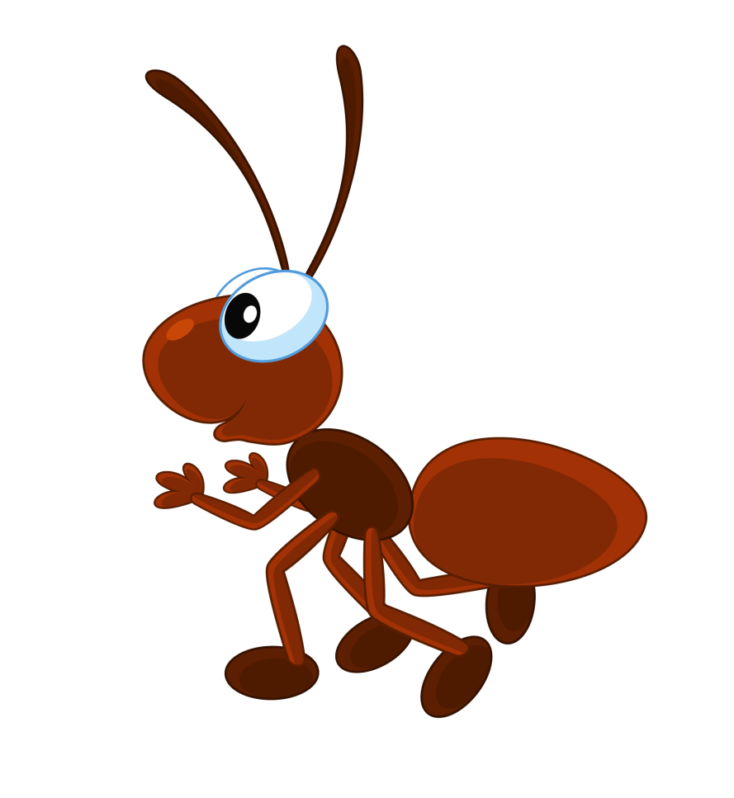
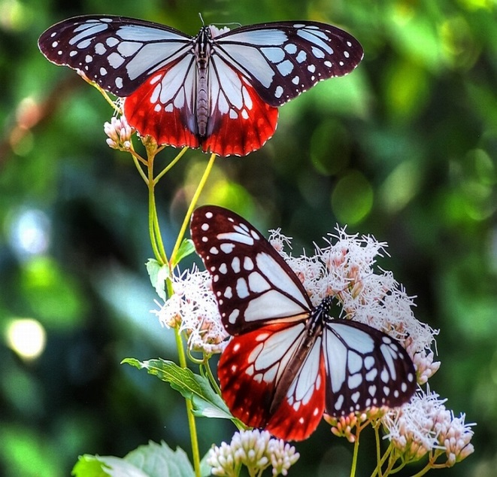
План
Словарь
КАКИЕ БЫВАЮТ ЦВЕТЫ?
КАКОВО СТРОЕНИЕ ЦВЕТКА?
ЧТО ОБРАЗУЕТСЯ НА МЕСТЕ ЦВЕТКА?
КАК ПРОИСХОДИТ ОПЫЛЕНИЕ?
КАК ПЧЕЛА ОПЫЛЯЕТ ЦВЕТОК?
КАКИЕ БЫВАЮТ ПЛОДЫ?
У КАКИХ РАСТЕНИЙ НЕТ ЦВЕТОВ И ПЛОДОВ?
КАК РАСПРОСТРАНЯЮТСЯ СЕМЕНА?
КАК ЕЩЁ РАЗМНОЖАЮТСЯ РАСТЕНИЯ?
Деление куста
Алгоритм. Способы размножения растений
Словарь
ПОЧЕМУ РАСТЕНИЯ ОТНОСЯТ К ЖИВЫМ ОРГАНИЗМАМ?
Вывод
РАСТЕНИЯ КРАСНОЙ КНИГИ
Охрана растений. Что им угрожает?
Правила друзей природы
Домашнее задание

Slide 3
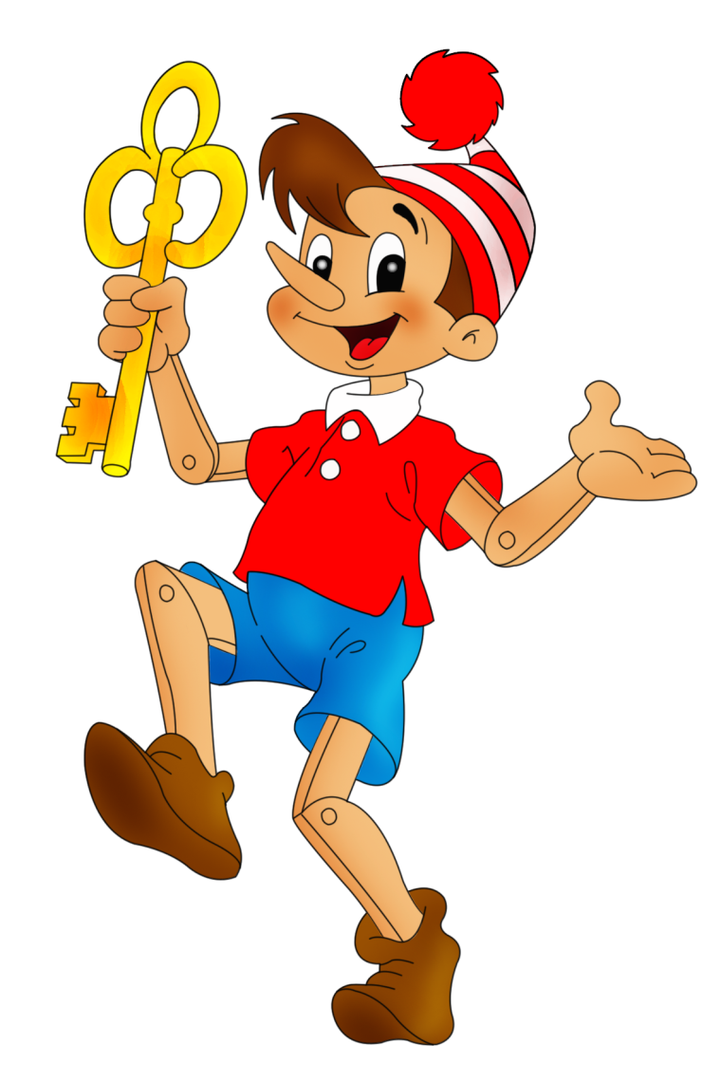
Размножение растений
Словарь
Размножение – это свойство организмов воспроизводить себе подобных.

Slide 4
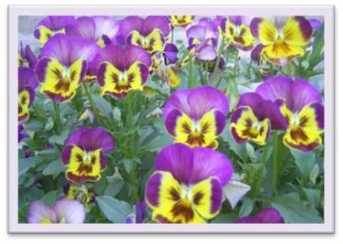
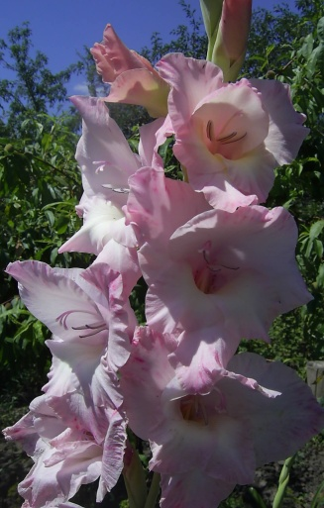
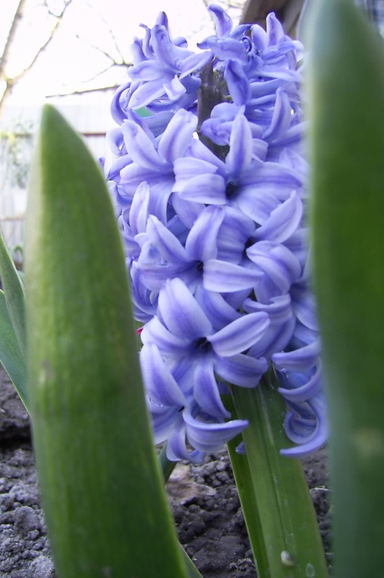
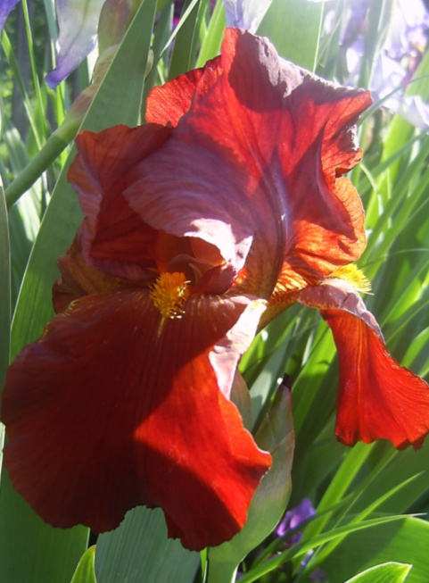
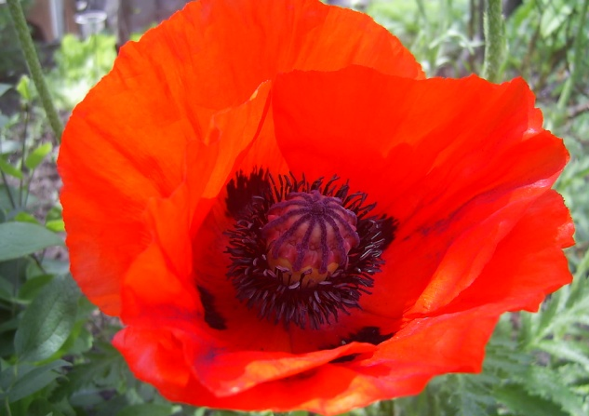
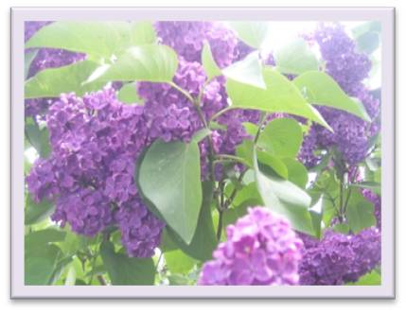
КАКИЕ БЫВАЮТ ЦВЕТЫ?
НА СТЕБЛЕ МОЖЕТ РАЗВИВАТЬСЯ ОДИНОЧНЫЙ ЦВЕТОК
НА СТЕБЛЕ МОГУТ РАЗВИВАТЬСЯ МНОГО ЦВЕТКОВ- СОЦВЕТИЕ.
ФИАЛКА
ГЛАДИОЛУС
ИРИС
ГИАЦИНТ
МАК
СИРЕНЬ

Slide 5
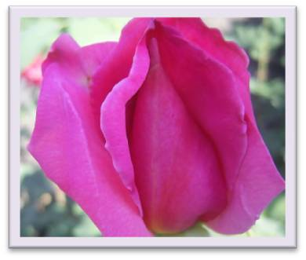
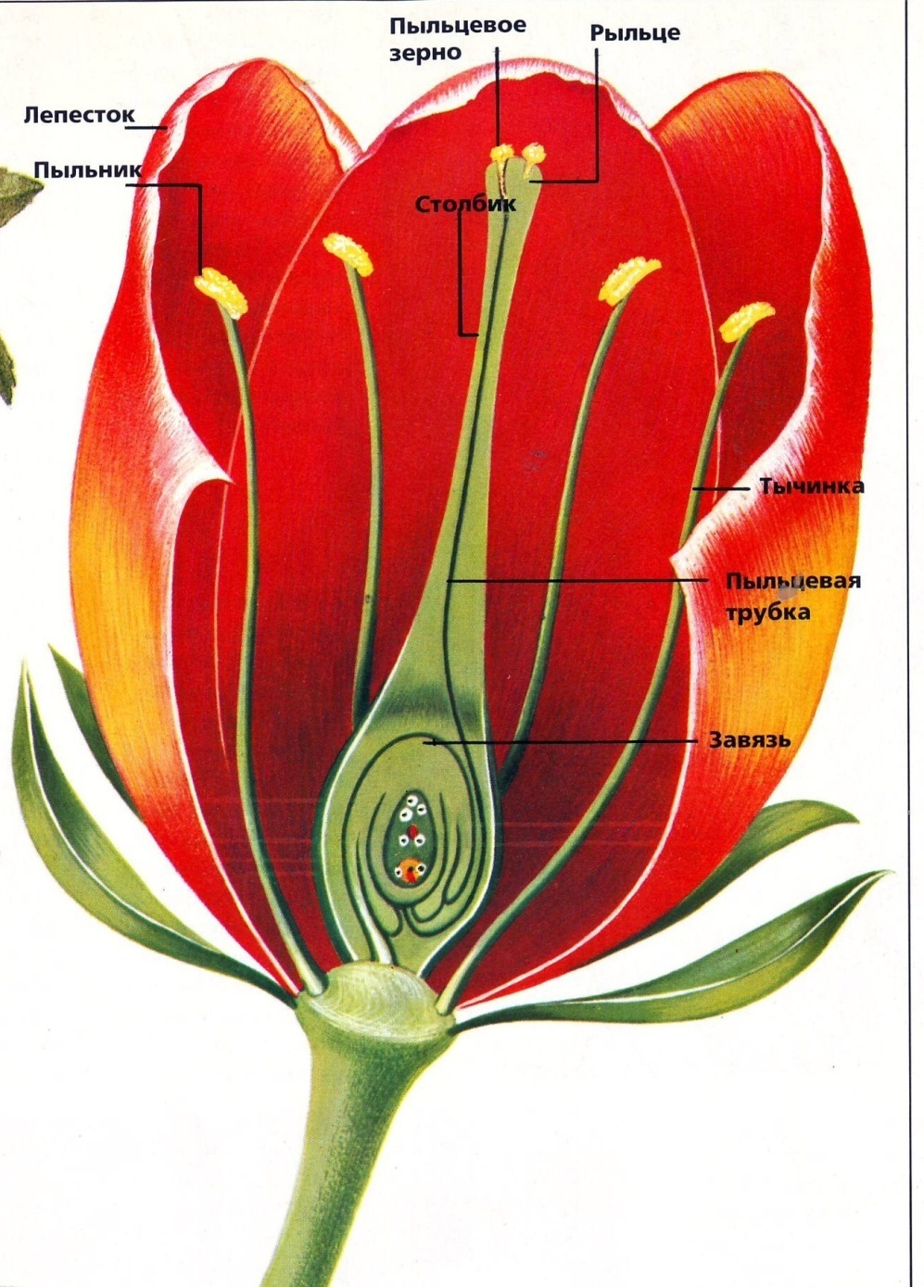
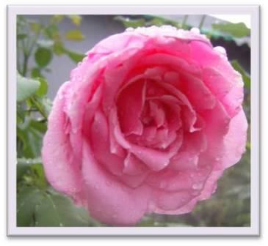
КАКОВО СТРОЕНИЕ ЦВЕТКА?
БУТОН РОЗЫ
ПЫЛЬНИКИ С ПЫЛЬЦЕВЫМИ ЗЁРНАМИ
ЛЕПЕСТОК
ВЕНЧИК
ТЫЧИНКА
ПЕСТИК
Зарождение семян
РАСКРЫТЫЙ ЦВЕТОК РОЗЫ
ЧАШЕЛИСТИК
ЦВЕТОНОЖКА

Slide 6
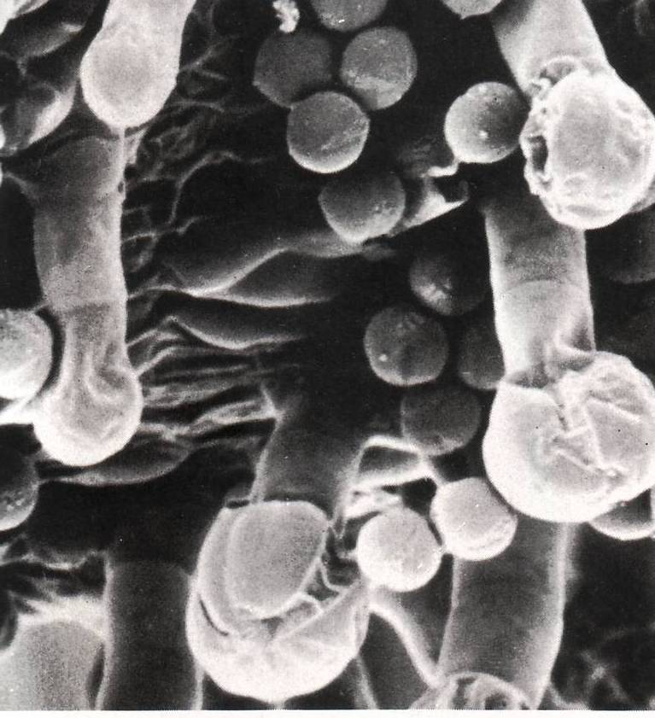
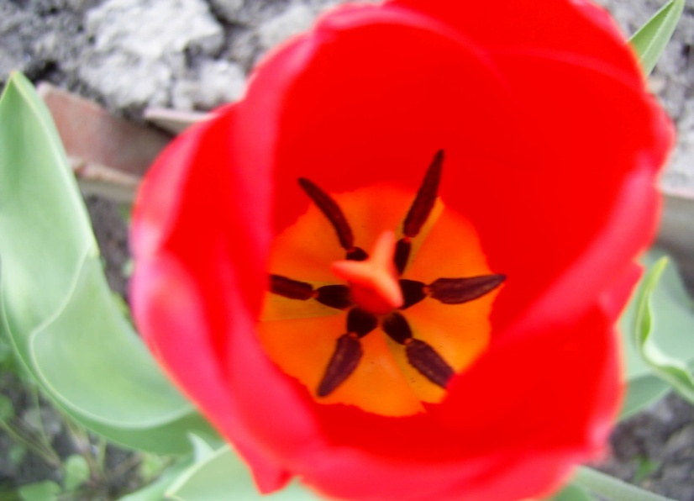
ЧТО ОБРАЗУЕТСЯ
НА МЕСТЕ ЦВЕТКА?
ЦВЕТОК- ОРГАН РАЗМНОЖЕНИЯ РАСТЕНИЙ.
НА МЕСТЕ ЦВЕТКА ОБРАЗУЕТСЯ
ЧТОБЫ ОБРАЗОВАЛИСЬ ПЛОД И СЕМЕНА НЕОБХОДИМО, ЧТОБЫ ЦВЕТОК
ОПЫЛИЛСЯ- ПЫЛЬЦА ТЫЧИНОК ПОПАЛА НА ПЕСТИК
ПЛОД С СЕМЕНАМИ.
УВЕЛИЧЕННЫЕ ПЫЛЬЦЕВЫЕ ЗЁРНА

Slide 7
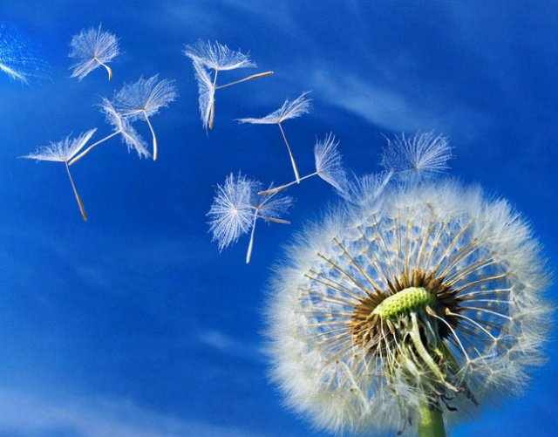
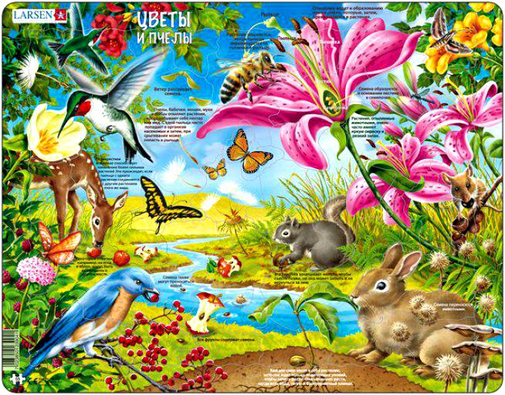
КАК ПРОИСХОДИТ ОПЫЛЕНИЕ?
С ПОМОЩЬЮ ВЕТРА
С ПОМОЩЬЮ ПТИЦ, ЖИВОТНЫХ И НАСЕКОМЫХ

Slide 8
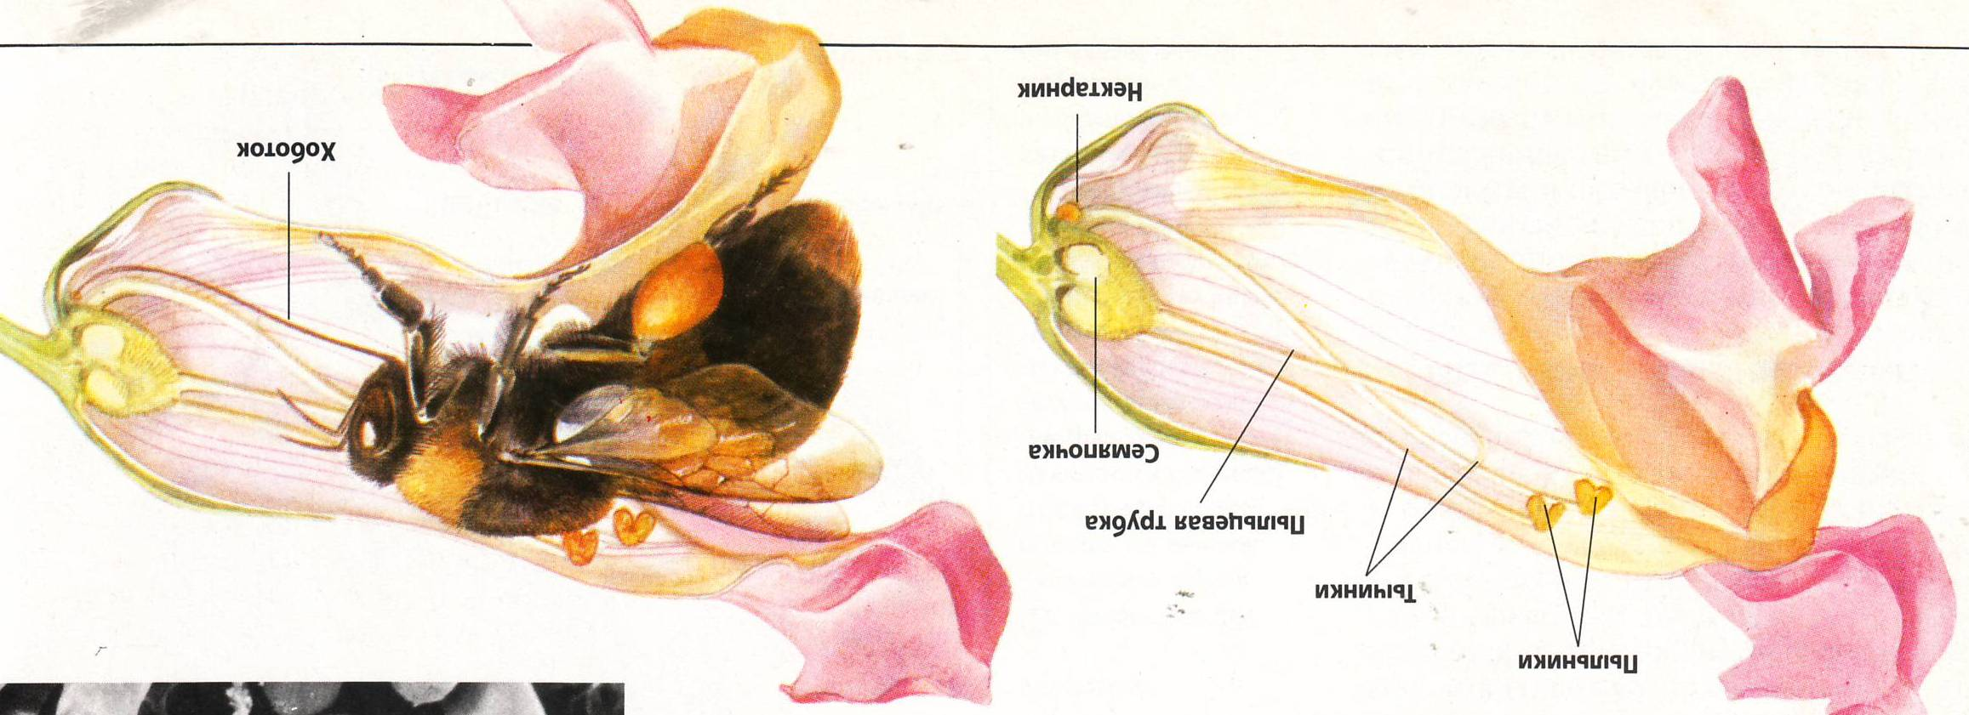
КАК ПЧЕЛА ОПЫЛЯЕТ ЦВЕТОК?
ПЫЛЬНИКИ С ПЫЛЬЦЕВЫМИ ЗЁРНАМИ
НЕКТАР
ХОБОТОК

Slide 9
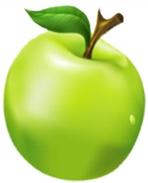
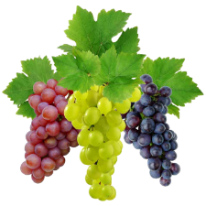
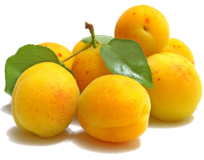
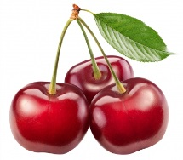
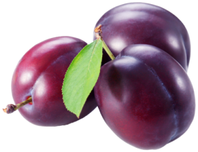
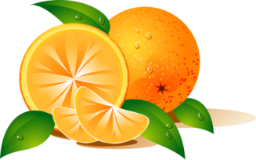
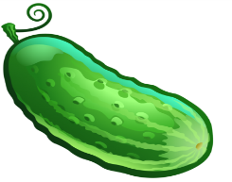

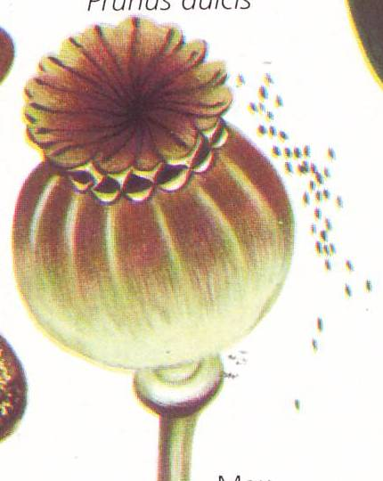
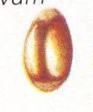
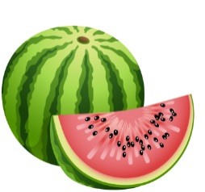
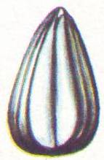
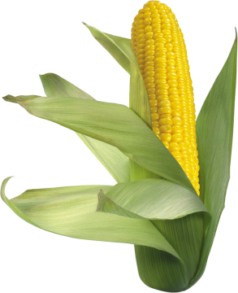
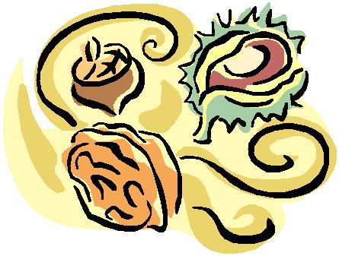
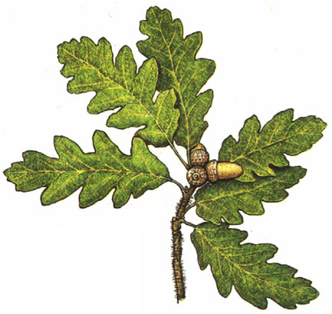
КАКИЕ БЫВАЮТ ПЛОДЫ?
СОЧНЫЕ
ВНУТРИ ПЛОДА ОДНО СЕМЯ
СЕМЕНА ЗАЩИЩЕНЫ СОЧНОЙ МЯКОТЬЮ
ВИНОГРАД
АБРИКОС
АПЕЛЬСИН
ЯБЛОКО
СУХИЕ
ВИШНЯ
СЛИВА
ФУНДУК
МАК
ВНУТРИ ПЛОДА МНОГО СЕМЯН
ОГУРЕЦ
СЕМЕНА ЗАЩИЩЕНЫ ЖЁСТКОЙ СКОРЛУПОЙ
ПШЕНИЦА
АРБУЗ
КУКУРУЗА
ПОДСОЛНЕЧНИК
ОРЕХ
ЖЁЛУДЬ

Slide 10
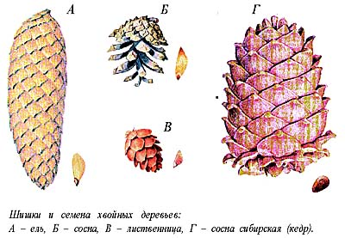
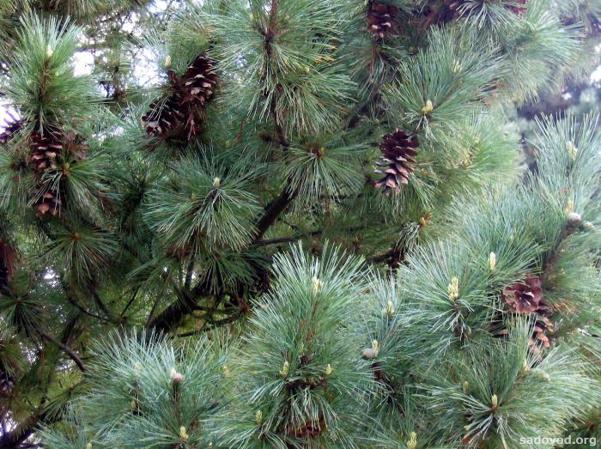
У КАКИХ РАСТЕНИЙ
НЕТ ЦВЕТОВ И ПЛОДОВ?
У ХВОЙНЫХ РАСТЕНИЙ НЕТ ЦВЕТОВ И ПЛОДОВ
СЕМЕНА ХВОЙНЫХ РАСТЕНИЙ СОЗРЕВАЮТ В ШИШКАХ

Slide 11
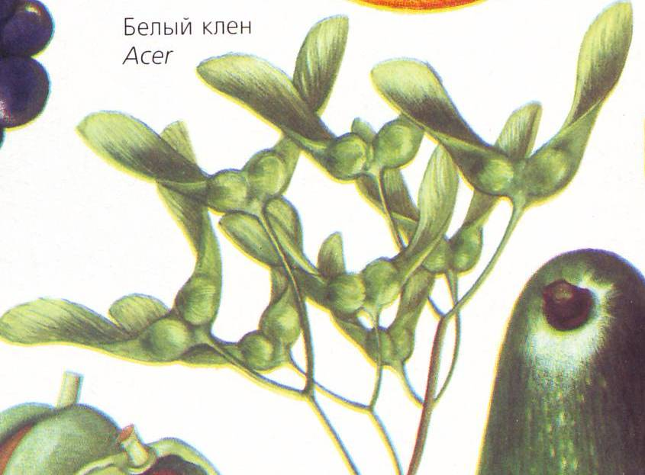
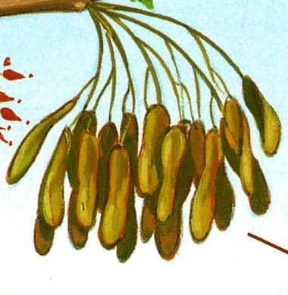
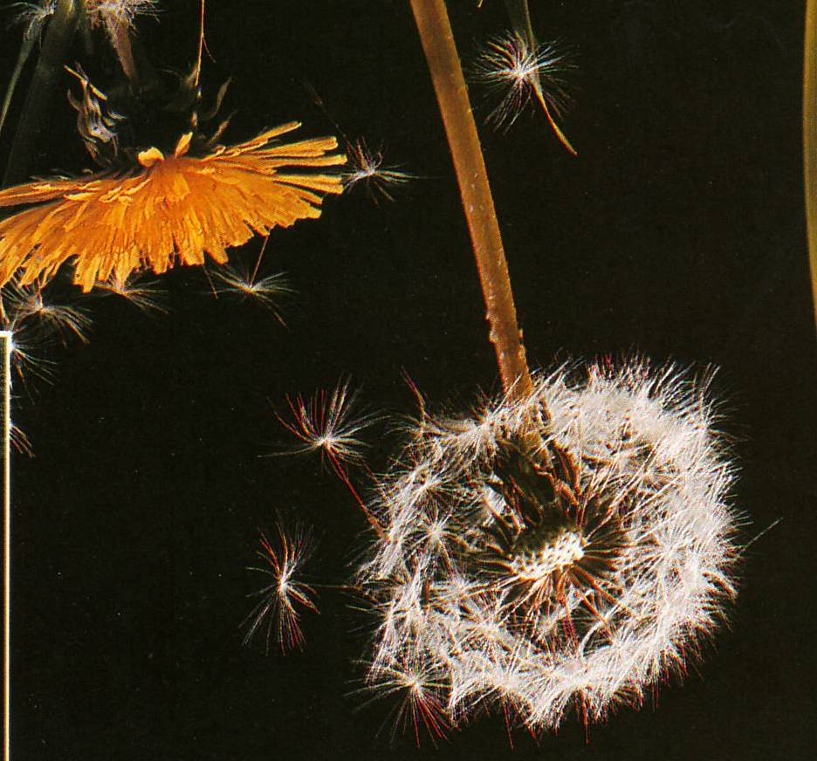
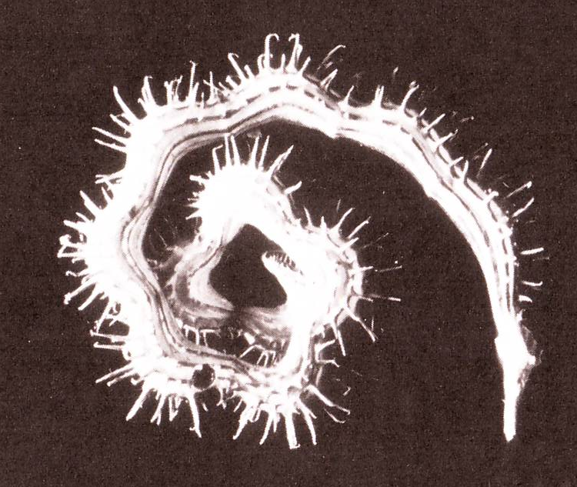

КАК РАСПРОСТРАНЯЮТСЯ СЕМЕНА?
У СЕМЯН ЦВЕТКОВЫХ РАСТЕНИЙ ИМЕЕТСЯ СПЕЦИАЛЬНОЕ ПРИСПОСОБЛЕНИЕ
СЕМЯ СНАБЖЕНО КРЫЛЫШКАМИ
СЕМЯ СНАБЖЕНО ПАРАШЮТИКОМ
СЕМЯ
ПЕРЕНОСЯТ ЗВЕРИ,
ПТИЦЫ
КЛЁН БЕЛЫЙ
ЯСЕНЬ
СЕМЯ СНАБЖЕНО КРЮЧОЧКОМ
ЗЕРНО ПШЕНИЦЫ
ОДУВАНЧИК
ЖЁЛУДЬ ДУБА
МЕДУНКА

Slide 12
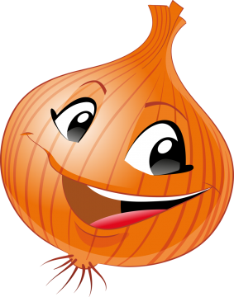
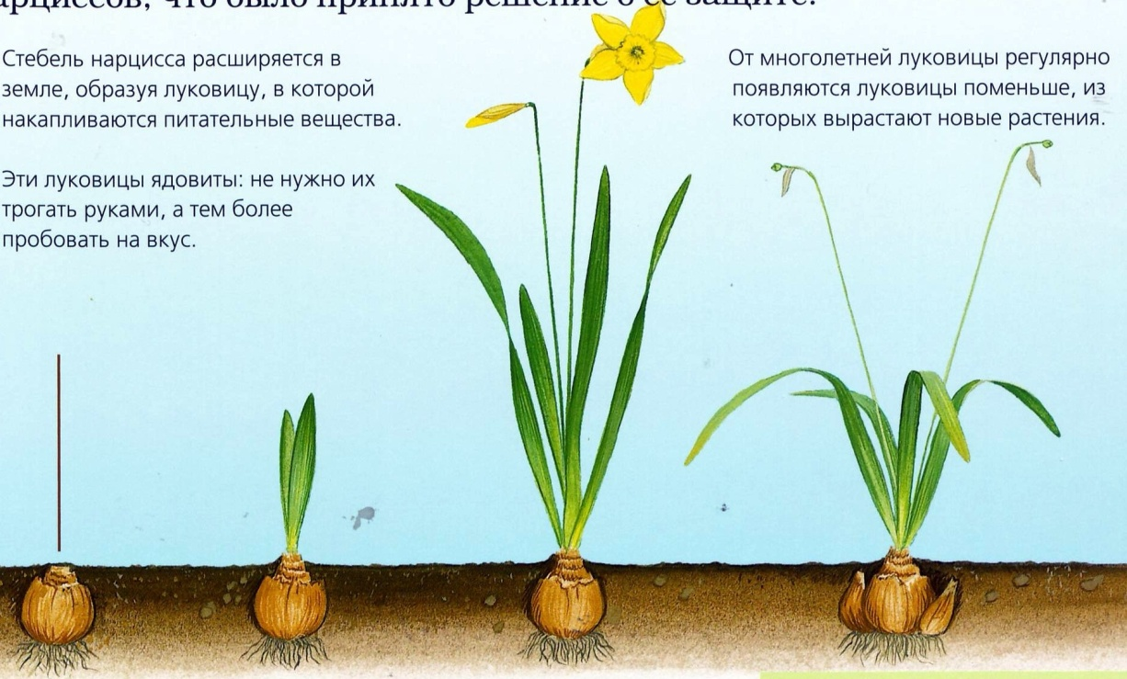
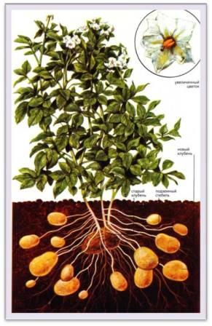
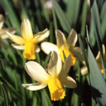
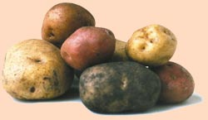
КАК ЕЩЁ РАЗМНОЖАЮТСЯ РАСТЕНИЯ?
ЛУКОВИЦАМИ
НАРЦИСС, тюльпан, лук
КЛУБНЯМИ
КАРТОФЕЛЬ

Slide 13
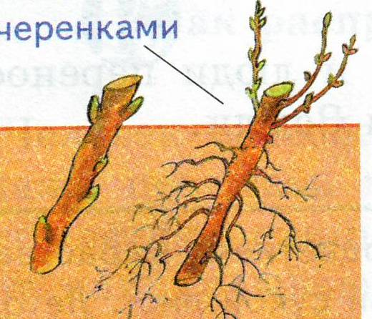
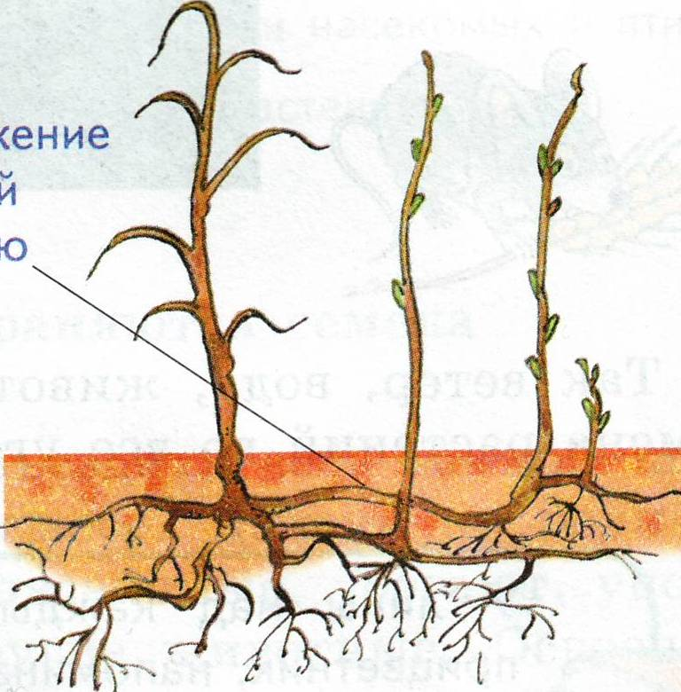
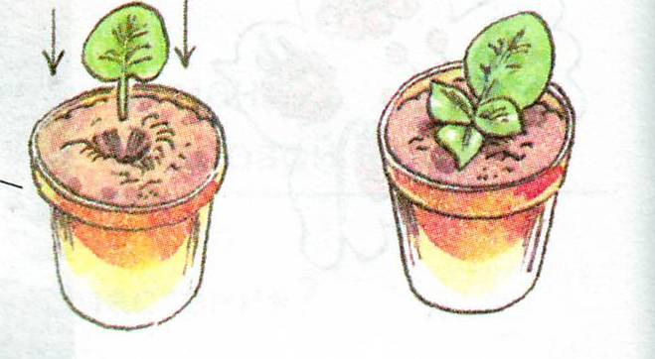
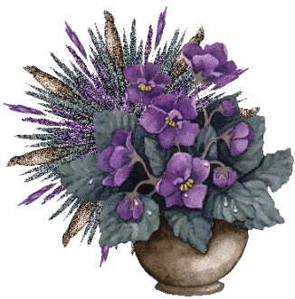
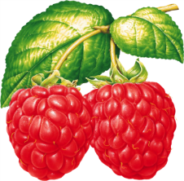

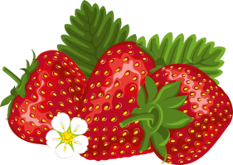


ЧЕРЕНКАМИ
КОРНЕВОЙ ПОРОСЛЬЮ
ЛИСТЬЯМИ
ФИАЛКА
СМОРОДИНА
МАЛИНА
УСАМИ
КОРНЕВИЩЕ
Клубника, ЗЕМЛЯНИКА
ЛАНДЫШ

Slide 14




Деление куста

Slide 15

Способы размножения растений
Стеблевыми черенками
Листом (листовыми черенками)
Усами
Луковицами
Клубнем
Корневой порослью
Корневищем
Делением куста
Семенами
Вегетативные способы
размножения

Slide 16

Словарь
Размножение частями растений называют вегетативным

Slide 17

ПОЧЕМУ РАСТЕНИЯ ОТНОСЯТ
К ЖИВЫМ ОРГАНИЗМАМ?
РАСТЕНИЯ- ЖИВОЙ ОРГАНИЗМ
ПИТАЮТСЯ,
ДЫШАТ,
РАСТУТ,
РАЗМНОЖАЮТСЯ,
РАЗВИВАЮТСЯ.

Slide 18




Вывод: Растения размножаются с помощью: человека, ветра, животных

Slide 19





РАСТЕНИЯ КРАСНОЙ КНИГИ
ВЕНЕРИН БАШМАЧОК
ПИОН
ДРЕВОВИДНЫЙ
ЛОТОС

Slide 20

Охрана растений.
Что им угрожает?
- Отходы промышленности
- Массовый отдых людей
Неумеренный сбор полезных растений
Перевыпас сельскохозяйственных животных
Распашка степей, вырубка лесов, осушение болот
Выхлопные газы автотранспорта

Slide 21


Правила друзей природы!
Не рви лесные и полевые цветы для букетов
Ходи по тропинкам, чтобы не топтать растения
Не шуми в природе
Не убивай без причины животных
Не ломай ветки деревьев и кустарников
Не загрязняй водоемы!

Slide 22

Домашнее задание:
Р.Т. задание 15,16,17
Составить карточку-информацию о растении по плану:
– название;
– группа (дерево, кустарник, травянистое растение);
– где растет;
– когда и как цветет;
– как размножается;
– кем опыляется;
– какие образует семена;
– где используется человеком;
– занесено ли в Красную книгу.

Slide 23

Спасибо за внимание!

